Slide 1
NGỮ VĂN 7

Slide 2
KIỂM TRA BÀI CŨ
1. Ca dao – dân ca là gì? Kể tên những chủ đề chính của ca dao
2. Đọc thuộc lòng một bài ca dao châm biếm mà em thích nhất.

Slide 3
Tiết 18: A.Văn bản
SÔNG NÚI NƯỚC NAM
(NAM QUỐC SƠN HÀ)
Lí Thường Kiệt

Slide 4
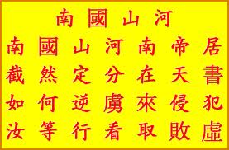
Nguyên tác chữ Hán

Slide 5
Phiên âm

Slide 6
Đọc bài thơ
“Nam quốc sơn hà”

Slide 7
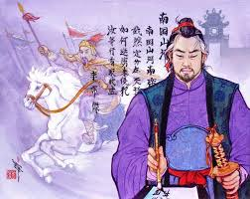
I. Tìm hiểu chú thích
SGK / 63, 64

Slide 8
Tìm hiểu thơ
trung đại Việt Nam
Thơ trung đại Việt Nam được viết bằng chữ Hán và chữ Nôm; có nhiều thể thơ: Đường luật, song thất lục bát, lục bát…

Slide 9
Trình bày những hiểu biết của em về hoàn cảnh ra đời và tác giả của bài thơ “Sông núi nước Nam”.

Slide 10
Xác định thể thơ của bài “Sông núi nước Nam” (số câu, số tiếng, luật thơ, cách hiệp vần)

Slide 11
1/ Tác giả: Tương truyền là của Lí Thường Kiệt ( ? ) (1019 -1105) tên thật Ngô Tuấn, quê ở Hà Nội.
2/ Hoàn cảnh sáng tác:
Xem SGK / 63, 64
3/ Thể thơ: Thất ngôn tứ tuyệt (bài thơ có 4 câu, mỗi câu 7 chữ, thường gieo vần chân – cuối câu 1, 2, 4)

Slide 12
PHIÊN ÂM
Nam quốc sơn hà Nam đế cư
Tiệt nhiên định phận tại thiên thư
Như hà nghịch lỗ lai xâm phạm
Nhữ đẳng hành khan thủ bại hư.
DỊCH THƠ
Sông núi nước Nam, vua Nam ở
Vằng vặc sách trời chia xứ sở
Giặc dữ cớ sao phạm đến đây
Chúng mày nhất định phải tan vỡ.

Slide 13
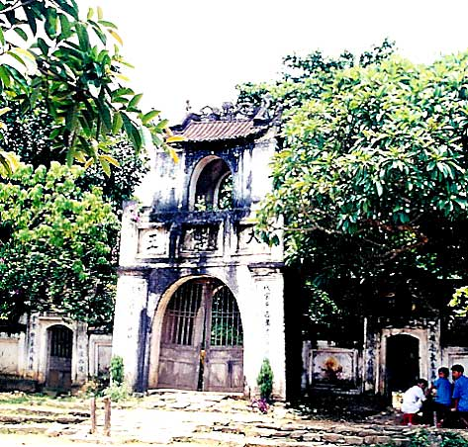
Đền thờ Lí Thường Kiệt
tại Thanh Hóa

Slide 14
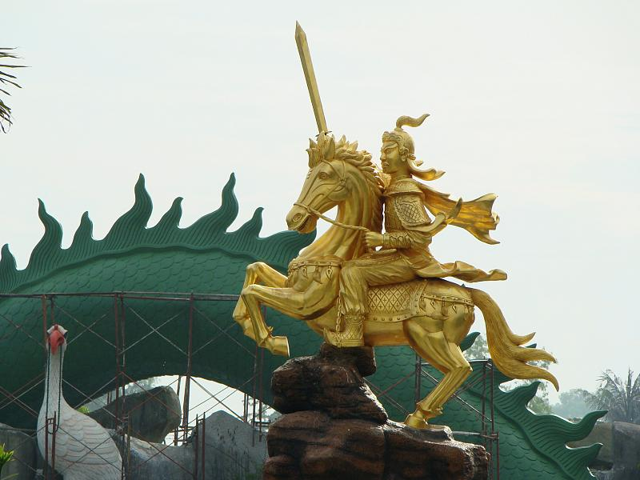
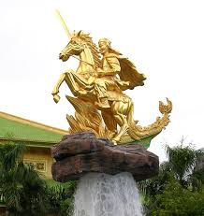
Tượng Lí Thường Kiệt
tại Đại Nam quốc tự

Slide 15
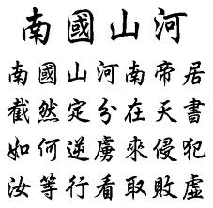
II. Tìm hiểu văn bản
Theo em, vì sao “Sông núi nước Nam” được xem là bản tuyên ngôn độc lập đầu tiên của dân tộc ta?

Slide 16
II. Tìm hiểu văn bản
Em hãy xác định phương thức biểu đạt chính của bài thơ. Theo em, cảm xúc chủ đạo trong bài thơ này là gì?

Slide 17
II. Tìm hiểu văn bản
Hai câu thơ đầu: Khẳng định chủ quyền độc lập dân tộc
Hai câu thơ sau: Kẻ thù không được xâm phạm
Quyết tâm bảo vệ chủ quyền độc lập ấy

Slide 18
II. Tìm hiểu văn bản
Em còn biết bản Tuyên ngôn độc lập nào khác của dân tộc Việt Nam hay không? Em có cảm nhận gì sau khi đọc văn bản “Sông núi nước Nam”?

Slide 19
III. Tổng kết
Nêu nội dung và nghệ thuật chính của bài thơ “Sông núi nước Nam”

Slide 20
III. Tổng kết
Thể thơ: thất ngôn tứ tuyệt,
Lời lẽ: đanh thép, dõng dạc.
Ghi nhớ: SGK / 65

Slide 21
Ghi nhớ
Bằng thể thơ thất ngôn tứ tuyệt, giọng thơ dõng dạc đanh thép, Sông núi nước Nam là bản Tuyên ngôn Độc lập đầu tiên khẳng định chủ quyền về lãnh thổ của đất nước và nêu cao ý chí quyết tâm bảo vệ chủ quyền đó trước mọi kẻ thù xâm lược.

Slide 22
IV. Củng cố
1/ Văn bản Sông núi nước Nam thường được gọi là gì ?
A. Hồi kèn xung trận.
B. Khúc ca khải hoàn.
C. Bản Tuyên ngôn độc lập đầu tiên.
D. Áng thiên cổ hùng văn.
C

Slide 23
2/ Nghệ thuật nổi bật của văn bản Sông núi
nước Nam là gì ?
A. Ngôn ngữ sáng rõ, cô đọng, hòa trộn ý
tưởng và cảm xúc.
B. Dùng nhiều phép tu từ, ngôn ngữ giàu
cảm xúc.
C. Dùng nhiều hình ảnh ẩn dụ, tượng
trưng.
D. Dùng phép điệp ngữ và các yếu tố trùng
điệp.
A

Slide 24
Tiết 18: B. Văn bản
PHÒ GIÁ VỀ KINH
TỤNG GIÁ HOÀN KINH SƯ
TRẦN QUANG KHẢI

Slide 25
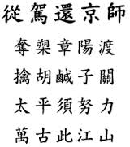
Nguyên tác chữ Hán

Slide 26
PHIÊN ÂM
Đoạt sáo Chương Dương độ
Cầm Hồ Hàm Tử quan
Thái bình tu trí lực
Vạn cổ thử giang san
DỊCH THƠ
Chương Dương cướp giáo giặc
Hàm Tử bắt quân thù
Thái bình nên gắng sức
Non nước ấy ngàn thu

Slide 27
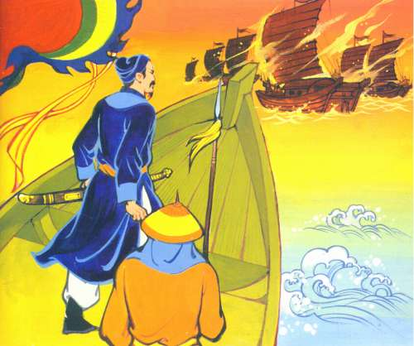
I. Tìm hiểu chú thích
SGK / 66

Slide 28
Trình bày những hiểu biết của em về hoàn cảnh ra đời và tác giả của bài thơ “Phò giá về kinh”.

Slide 29
Xác định thể thơ của bài “Phò giá về kinh” (số câu, số tiếng, luật thơ, cách hiệp vần)

Slide 30
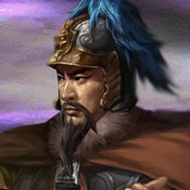
1/ Tác giả : Trần Quang Khải (1241-1294), ông có công lớn trong hai cuộc kháng chiến chống quân Mông - Nguyên lần hai và lần ba.
2/ Hoàn cảnh sáng tác :
Xem SGK/67
3/ Thể thơ : Thể thơ ngũ
ngôn tứ tuyệt (bài thơ có 4 câu, mỗi câu 5 gieo vần chân – cuối câu 2,4)

Slide 31
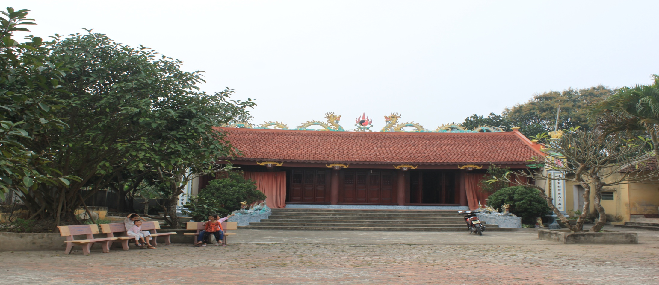
Đền thờ Trần Quang Khải tại Nam Định

Slide 32
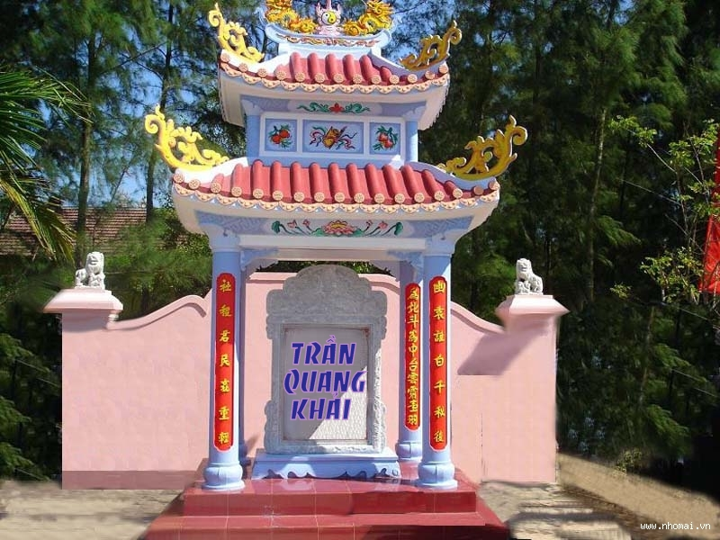

Slide 33
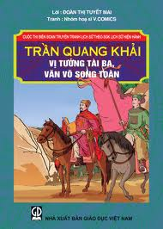
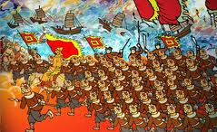

Slide 34
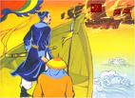

Slide 35
II. Tìm hiểu nội dung, nghệ thuật
Theo em, bài thơ thể hiện mấy ý chính và theo bố cục như thế nào?

Slide 36
II. Tìm hiểu nội dung, nghệ thuật
Những chiến công nào được nhắc đến trong hai câu thơ đầu? Em có nhận xét gì về trật tự cú pháp và giọng điệu trong hai câu thơ này?

Slide 37
II. Tìm hiểu nội dung, nghệ thuật
Hai câu thơ đầu: Đảo trật tự cú pháp (Vị ngữ - Chủ ngữ)
 Hào khí chiến thắng của dân tộc

Slide 38
II. Tìm hiểu nội dung, nghệ thuật
Theo em, tác giả muốn gửi gắm ý tưởng, suy nghĩ gì qua hai câu thơ cuối?

Slide 39
II. Tìm hiểu nội dung, nghệ thuật
Hai câu thơ đầu: Đảo trật tự cú pháp (Vị ngữ - Chủ ngữ)
 Hào khí chiến thắng của dân tộc
Hai câu thơ sau: Lời động viên xây dựng, phát triển đất nước trong hòa bình và niềm tin sắt đá vào sự bền vững muôn đời của dân tộc

Slide 40
III. Tổng kết
Em có nhận xét gì về nội dung và nghệ thuật của bài thơ “Phò giá về kinh”?

Slide 41
III. Tổng kết
Thể thơ: ngũ ngôn tứ tuyệt,
Lời lẽ: chắc nịch, hàm súc, cô đọng
Ghi nhớ: SGK / 68

Slide 42
Ghi nhớ
Với hình thức diễn đạt cô đúc, dồn nén cảm xúc vào bên trong ý tưởng, bài thơ Phò giá về kinh đã thể hiện hào khí chiến thắng và khát vọng thái bình thịnh trị của dân tộc ta ở thời đại nhà Trần.

Slide 43
III. Tổng kết
Theo em, ý nghĩa và cảm xúc chủ đạo của hai bài thơ “Sông núi nước Nam” và “Phò giá về kinh” có gì giống nhau?

Slide 44
IV. Củng cố
1/ Nội dung của văn bản Phò giá về kinh
là gì ?
A. Ca ngợi chiến thắng của dân tộc ta.
B. Động viên, nhắc nhở, xây dựng đất nước khi hòa bình.
C. Say sưa với hai trận thắng Chương Dương và Hàm Tử.
D.Thể hiện hào khí chiến thắng và khát vọng thái bình thịnh trị của đất nước.
D

Slide 45
2/ Văn bản Phò giá về kinh được làm theo thể thơ nào ?
A. Thất ngôn tứ tuyệt
B. Thất ngôn bát cú
C. Ngũ ngôn tứ tuyệt
D. Song thất lục bát
C

Slide 46
V. Dặn dò
Học thuộc bài “Sông núi nước Nam” và “Phò giá về kinh”
Nắm vững nội dung, nghệ thuật chính của từng bài
Chuẩn bị bài “Từ Hán Việt”
(Soạn bài theo các câu hỏi mục I, II SGK / 69, 70)

Slide 47
Cảm ơn quý thầy, cô
đã tham dự tiết học

